Slide 1
автономное профессиональное образовательное учреждение «Вологодский колледж связи и информационных технологий» КУРСОВОЙ ПРОЕКТ
ЭКОНОМИЧЕСКОЕ ОБОСНОВАНИЕ ПРОВЕРКИ ЗАЩИЩЕННОСТИ WEB РЕСУРСА
Специальность 11.02.11 «Сети связи и системы коммуникации»
Группа СС418-А
Студент: Панов Дмитрий Иванович
Научный руководитель: Оковитая Светлана Георгиевна
Вологда, 2021 год

Slide 2
Цели и задачи курсового проекта
Цель курсового проекта: расчет затрат и определение экономической эффективности проверки защищенности web – ресурса.
Для достижения цели, были поставлены следующие задачи:
1. Описать технические характеристики проверка защищенности web – ресурса.
2. Произвести экономические расчеты проекта проверка защищенности web – ресурса.
3. Осуществить анализ экономической эффективности проекта проверка
защищенности web – ресурса.

Slide 3
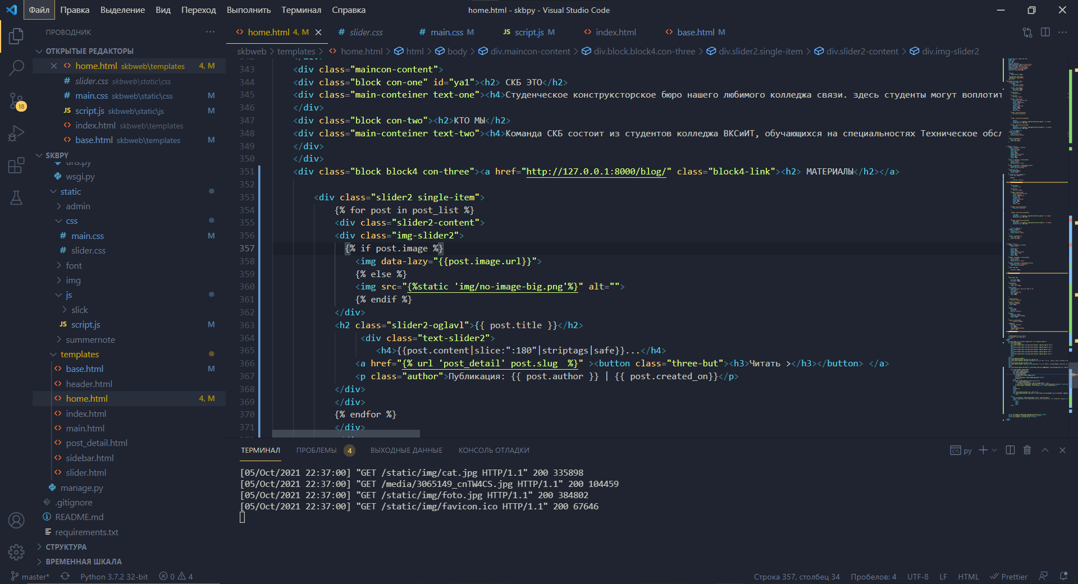
Код Web-сайта

Slide 4
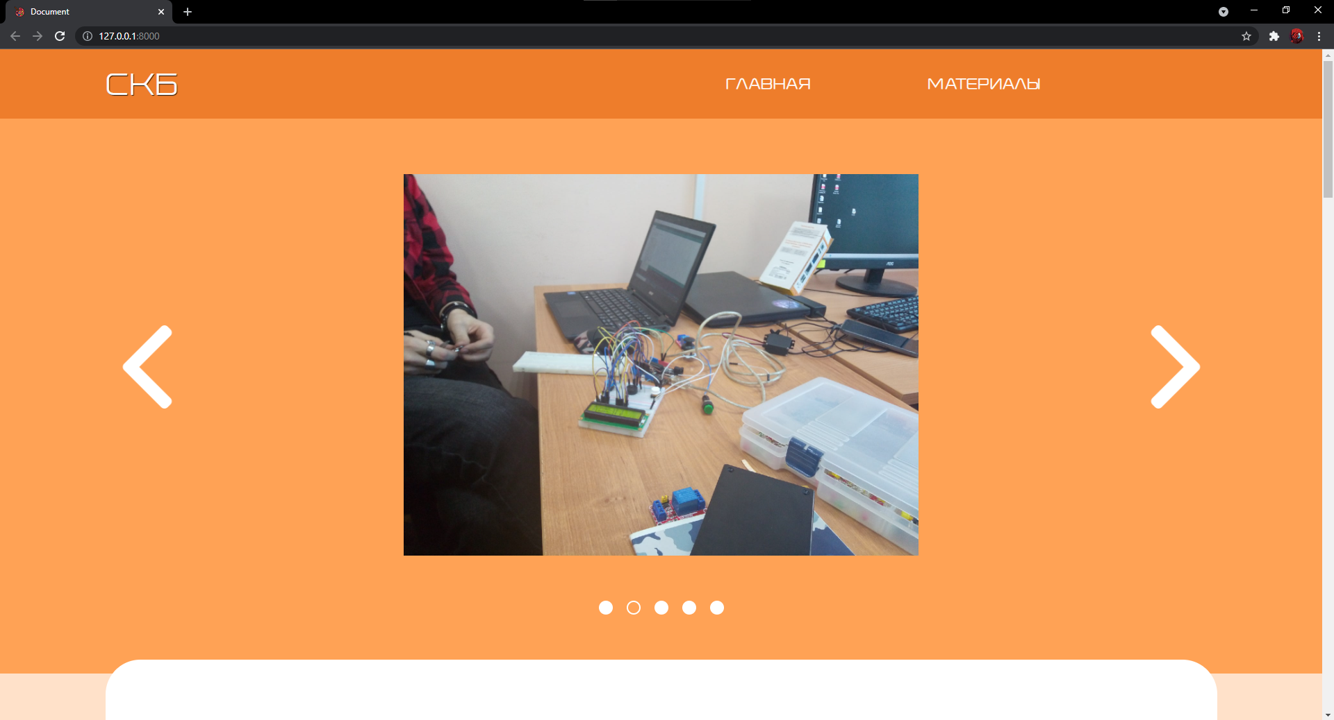
Web-сайт для атаки

Slide 5
Производственный план в соответствии с техзаданием
№ | Наименование работ | Единица измерения | Длительность в человеко-часах
1 | Разработка технического задания | чел/час | 4
2 | Проектирование макета сайта в Figma | чел/час | 6
3 | Верстка сайта | чел/час | 16
4 | Создание структуры сайта с помощью Django | чел/час | 16
5 | Поиск подходящих хостингов для выгрузки проекта в интернет | чел/час | 2
6 | Тестирование | чел/час | 8
7 | ВСЕГО | чел/час | 52
8 | В том числе с использованием ПК | чел/час | 52

Slide 6
Календарный план-график реализации проекта
Этап работ | Период (Сентябрь)
 | 1 | 2 | 3 | 4 | 5 | 6 | 7 | 8 | 9 | 10 | 11 | 12
1 | 4
2 |  | 6 |  | в | в
3 |  |  | 8 |  |  | 8
4 |  |  |  |  |  |  | 8 | 8 |  |  | в | в
5 |  |  |  |  |  |  |  |  | 2
6 |  |  |  |  |  |  |  |  |  | 8

Slide 7
Структура основных средств
№ | Группа основных средств (наименование) | Количество единиц | Стоимость в руб.
1 | Клавиатура A4TECH Bloody Q100 | 1 | 1290
2 | Мышь проводная Oklick 115S | 1 | 170
3 | Монитор Samsung S24D332H 24 | 1 | 11706
4 | Персональный компьютер | 1 | 60000
Всего |  |  | 73166

Slide 8
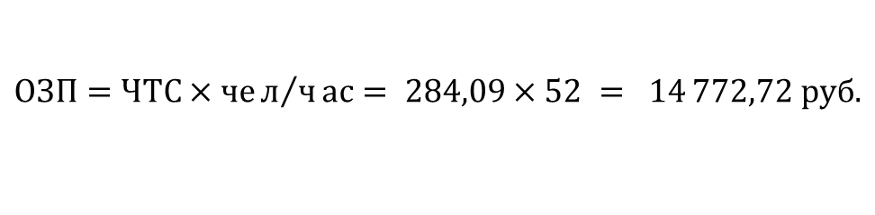
Фонд оплаты труда
№ | Статья | Показатель (руб)
1 | Основная заработная плата (ОЗП) | 14 772,72
2 | Дополнительная заработная плата (ДЗП) | 2 954,54
3 | Обязательные отчисления в социальные фонды | 5 318,17
 | ИТОГО | 23 045,43
22% – на пенсионные отчисления;
5,1% – на обязательное медицинское страхование;
30 %
2,9% – на социальное страхование.
ЧТС= Средняя з/п /кол-во дней $×$ 8 часов = 50000/(22 $×$8 )= 284, 09 руб.
$$ОЗП=ЧТС×чел/час= 284,09×52 = 14 772,72 руб.$$
$$ДЗП=ОЗП × 20\%\text{=}14 772,72 × 20\% = 2 954,54руб.$$
$ООСФ= (ДЗП +ОЗП)×30\%$= $\left( 2 954,54 +14 772,72\right)×30\%=5 318,17руб.$

Slide 9
Расходы на электроэнергию
Расход электроэнергии при реализацию продукта - 0,4 кВт
Время эксплуатации- 52 часа
Тариф для городского населения 5,11 – руб/кВт. час
Общая сумма расходов на электроэнергию$:52 часов ×0,4 ×5,11=106,28 руб.$

Slide 10

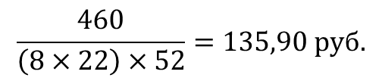
Расходы на интернет
Абонентская плата в месяц при 8 часовом рабочем дне и пятидневной рабочей неделе- 460 руб.
Время работы ПК в сети по реализации проекта – 52 часа
$Количество рабочих дней − 22$
$$\frac{460}{\left(8×22\right)×52}=135,90 руб.$$
Сумма расходов на интернет – трафик:

Slide 11
Расходы, связанные с эксплуатацией оборудования
№ | Наименование статьи | Показатель (руб.)
1 | Амортизация | 0
2 | Расходы на электроэнергию | 106,28
3 | Расходы на Интернет | 135,90
 | ИТОГО | 242,18

Slide 12
Расходы на материалы
№ | Наименование | Единица измерения | Количество | Цена за единицу, руб. | Сумма руб.
1 | Бумага | Упаковка | 1 | 250 | 250
2 | Ручка гелевая | Шт. | 1 | 20 | 20
 | Итого |  |  |  | 270

Slide 13

Калькуляция себестоимости проекта
№ | Наименование статьи затрат | Показатель (руб.)
1 | Расходы на оплату труда (ФОТ) | 23 045,43
2 | Расходы, связанные с эксплуатацией и содержанием оборудования | 242,18
3 | Расходы на материалы | 270
4 | Накладные расходы | 4 609,08
 | ИТОГО | 28 166,69
$$Накладные расходы=ФОТ × 20\%$$
$$Накладные расходы = 23 045,43× 20\%=4 609,08$$

Slide 14
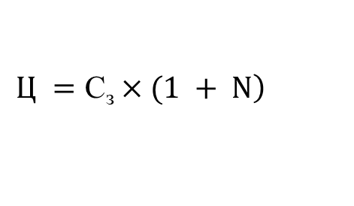
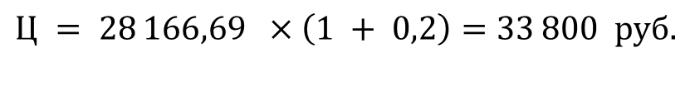
Цена программного продукта
где С_{з} – себестоимость программного продукта руб.;
N – норма прибыли, %.
$$\left.Ц =\text{С}\text{з}×(1 + N\right)$$
$$Ц = 28 166,69 ×\left(1 + 0,2\right)=33 800 руб.$$

Slide 15
Спасибо за внимание!

